Slide 1


ОПЕРАТИВНА ПРОГРАМА
„РЕГИОНИ В РАСТЕЖ“ 2014 - 2020
ДВАДЕСЕТ И ПЪРВО ЗАСЕДАНИЕ НА
КОМИТЕТА ЗА НАБЛЮДЕНИЕ
АКТУАЛНО СЪСТОЯНИЕ НА ОПЕРАТИВНА ПРОГРАМА
„РЕГИОНИ В РАСТЕЖ“ 2014-2020 Г.
30 ноември 2022 г.
гр. Стара Загора

Slide 2


Обща информация за ОПРР 2014 – 2020
По Оперативна програма „Региони в растеж“ 2014 – 2020 г. (ОПРР) са публикувани 24 процедури с общ размер на предоставените средства (БФП+ФИ) 3,14 млрд. лв. или 100% от бюджета на програмата;
Сключени са 765 договора с общ размер на договорени средства (БФП+ФИ) 3,065 млрд. лв. или 97,4% от бюджета на програмата;
Изпълнени проекти по 527 ДБФП с общ размер на предоставените средства (БФП+ФИ) 1,347 млрд. лв. или 42,8% от бюджета на програмата;
В периода 23.03-30.11.2022 г. са сключени 12 ДБФП с бенефициенти по ПО 1, 2 и 9 с общ размер на предоставените средства (БФП+ФИ) 143,5 млн. лв. или 4,6% от бюджета на програмата.
Приключили са 527 договора;
238 договора са в процес на изпълнение.
За допълнителна информация по отношение на актуалната степен на изпълнение на програмата може да посетете страницата на https://www.eufunds.bg/

Slide 3
Сключени договори по приоритетни оси на ОПРР
258 договора по ПО 1 „Устойчиво и интегрирано градско развитие“ с общ размер на предоставените средства БФП+ФИ 1,505 млрд. лв., в т. ч. сключено финансово споразумение с Фонд на фондовете на стойност 271,2 млн. лв. (97,6%) от бюджета на ПО1);
229 договора по ПО 2 „Подкрепа за енергийна ефективност в опорни центрове в периферните райони“ с общ размер на БФП 212,9 млн. лв. (98,2%);
67 договора по ПО 3 „Регионална образователна инфраструктура“ с общ размер на БФП 215 млн. лв. (93,7%);
3 договора по ПО 4 „Регионална здравна инфраструктура“ с общ размер на БФП 223,9 млн. лв. (100%);
81 договора по ПО 5 „Регионална социална инфраструктура“ с общ размер на БФП 68,8 млн. лв. (81,9%);
16 договора по ПО 6 „Регионален туризъм“ с общ размер на БФП – 96 млн. лв. Сключено финансово споразумение с Фонд на фондовете на стойност 98,5 млн. лв. (98,7% от бюджета на ПО 6);
35 договора по ПО 7 „Регионална пътна инфраструктура“ с общ размер на БФП 415,1 млн. лв. (98,2%);
73 договора по ПО 8 „Техническа помощ“ с общ размер на БФП 100,3 млн. лв. (97,9%);
2 договора по ПО 9 „Подкрепа за здравната система за справяне с кризи“ с общ размер на БФП 129,3 млн. лв. (100%).

Slide 4


ПИСМЕНИ ПРОЦЕДУРИ И СЪОБЩЕНИЯ до КН на ОПРР
1. Процедурата се провежда през периода 11.05 – 26.05.2022 г. на основание чл.15, ал. 2 от Вътрешните правила за работа на КН
Решение на КН:
Комитетът за наблюдение одобрява Годишен доклад за изпълнението на ОПРР 2014-2020 г. за 2021 г. и дава мандат на Управляващия орган на ОПРР 2014-2020 да изпрати финалния вариант в съответствие с чл. 125 от Регламент (ЕС) №1303/2013. КН на ОПРР 2014-2020 одобрява актуализация на Решения № 2 и 3 от проведена писмена процедура на КН на 9 ноември 2021 г. и Решение № 5 от Деветнадесетото заседание на КН на ОПРР 2014-2020.
2. Процедурата се провежда през периода 13.10 – 27.10.2022 г. на основание чл.15, ал. 2 от Вътрешните правила за работа на КН
Решения на КН:
На основание чл. 110 от Регламент (ЕС) №1303/2013, КН на ОПРР 2014-2020 одобрява предложеното изменение на План за оценка на Програмата
КН на ОПРР 2014-2020 дава мандат на РУО на програмата да предприеме необходимите стъпки за изпълнение одобреното изменение на Плана за оценка.
16 Съобщения до КН:
за удължаване на срока за изпълнение на договори над максимално допустимия, заложен в Насоките за кандидатстване по съответните процедури

Slide 5
НЕРЕДНОСТИ И ФИНАНСОВИ КОРЕКЦИИ
Оперативна програма „Региони в растеж“ 2014 – 2020
Оперативна програма „Региони в растеж“ 2014 – 2020
Брой сигнали | 2112 бр.
Прекратени сигнали | 262 бр.
Сигнали в обработка | 71 бр.
Установени нередности | 1754 бр. регистрирани в регистър „Нередности“
Размер на наложените финансови корекции Размер на реално удържани финансови корекции от УО | 154 251 376,17 лв. 118 819 748,01 лв.
Към 10.11.2022 г. – регистрирани 1083 съдебни административни производства против актове, издадени от РУО:
С окончателно влязло в сила Решение на компетентния съд са завършили 910 броя съдебни производства,
в 785 от които е отсъдено в полза на Министерство на регионалното развитие и благоустройството,
общо 125 са загубените дела, 10 от които са дела за отказ на верификация и плащане.
За допълнителна информация по отношение на актуалната степен на изпълнение на програмата може да посетете страницата на https://www.eufunds.bg/

Slide 6
ИЗПЪЛНЕНИЕ НА ОПРР
За допълнителна информация по отношение на актуалната степен на изпълнение на програмата може да посетете страницата на https://www.eufunds.bg/

Slide 7

ИЗПЪЛНЕНИЕ НА ОПРР ПО ПРИОРИТЕТНИ ОСИ
За допълнителна информация по отношение на актуалната степен на изпълнение на програмата може да посетете страницата на https://www.eufunds.bg/

Slide 8
РАМКА ЗА ИЗПЪЛНЕНИЕ НА ОПРР 2014-2020
ПО | Индикатори | Целева стойност по сключени ДБФП | Постигната стойност | Крайна цел 2023 г. | Очакван % на постигане с/о целева стойност по ДБФП | Постигната стойност (в %)
1 | Понижаване на годишното потребление на първична енергия от обществените сгради (kWh/година) | 27 181 834 | 22 534 531,92 | 17 636 242,00 | 154,1% | 127,8%
 | Капацитет на подпомогнатата инфраструктура, предназначена за грижи за децата или образование (лица) | 121 471 | 101 038 | 118 794 | 102,3% | 85,1%
 | Незастроени площи, създадени или рехабилитирани в градските райони (кв. м) | 5 259 863 | 3 795 386,07 | 4 045 455,00 | 130,0% | 93,8%
 | Обществени или търговски сгради, построени или обновени в градските райони (кв. м) | 152 877 | 20271,66 | 94 911,00 | 161,1% | 21,4
 | Рехабилитирани жилища в градските райони | 1 036 | 535 | 632 | 163,9% | 84,7%
 | Население, ползващо подобрени социални услуги (лица) | 60 367 | 35 695 | 13 843 | 436,1% | 257,9%
 | Сертифицирани средства (евро) | 801 695 863 | 499 660 872,54 | 788 249 821 | 101,7% | 63,4%
2 | Понижаване на годишното потребление на първична енергия от обществените сгради (kWh/година) | 66 828 230 | 64 904 100,10 | 64 285 438,00 | 104,0% | 101,0%
 | Сертифицирани средства (евро) | 113 498 884 | 87 577 218,24 | 110 817 606 | 102,4% | 79,0%
3 | Капацитет на подпомогнатата инфраструктура, предназначена за грижи за децата или образование (лица) | 137 349 | 82 639 | 132 986 | 103,3% | 62,1%
 | Сертифицирани средства (евро) | 115 125 124 | 51 874 738,71 | 117 429 784 | 98,0% | 44,2%
4 | Одобряване на голям проект със започване на строителните работи и доставките за някои от инвестициите | 1 | 1 | 1 | 100% | 100,0%
 | Закупени съвременни санитарни превозни средства (линейки) | 400 | 347 | 400 | 100% | 86,8%
 | Сертифицирани средства (евро) | 104 275 194 | 36 667 246,02 | 114 499 431 | 91,1% | 32,0%
5 | Брой подкрепени обекти на социалната инфраструктура в процес на деинституционализация | 206 | 153 | 214 | 96,3% | 71,5%
 | Сертифицирани средства (евро) | 38 928 074 | 24 491 746,94 | 42 986 853 | 90,6% | 57,0%
6 | Създаване на финансов инструмент за развитие на туризма. Разработен механизъм за съчетаване на подкрепата чрез ФИ и безвъзмездни средства. Започнали строителни работи за някои от инвестициите | 1 | 1 | 1 | 100% | 100,0%
 | Сертифицирани средства (евро) | 100 391 260 | 25 189 356,96 | 100 755 882 | 100% | 25,0%
7 | Обща дължина на реконструирани или модернизирани пътища (километри) | 630,9 | 445,04 | 642 | 98,3% | 69,3%
 | Сертифицирани средства (евро) | 211 209 563 | 182 634 859,69 | 216 048 618 | 97,8% | 84,5%
За допълнителна информация по отношение на актуалната степен на изпълнение на програмата може да посетете страницата на https://www.eufunds.bg/

Slide 9
НАПРЕДЪК В ИЗПЪЛНЕНИЕТО НА ИНДИКАТОРИТЕ
ПО 1 „Устойчиво и интегрирано градско развитие“
Енергийна ефективност и образователна инфраструктура
Степен на изпълнение – 85,1 %
Прогноза – 102,3 %
Степен на изпълнение – 127,8 %
Прогноза – 154 %
За допълнителна информация по отношение на актуалната степен на изпълнение на програмата може да посетете страницата на https://www.eufunds.bg/
Notes:
Слайдовете визуализират информация за индикаторите по инвестиционни приоритети по
За образователна инфраструктура се наблюдава изпълнение от 85 % на индикатора и прогноза от 102 % за постигане на целевата стойност за 2023 г. на основата на сключените договори.

Slide 10
НАПРЕДЪК В ИЗПЪЛНЕНИЕТО НА ИНДИКАТОРИТЕ
ПО 1 „Устойчиво и интегрирано градско развитие“ градска среда
Степен на изпълнение – 93 %
Прогноза – 130 %
Степен на изпълнение – 21,4 %
Прогноза – 156 %
За допълнителна информация по отношение на актуалната степен на изпълнение на програмата може да посетете страницата на https://www.eufunds.bg/
Notes:
• Графиките представят информация за прилагането на индикаторите за градска среда.
• По отношение на индикатора за продукция за културна и спортна инфраструктура „Обществени или търговски сгради, построени или реновирани в градски райони” липсват достатъчно договори за безвъзмездна финансова помощ за този вид интервенции. Въпреки това има проекти само с финансови инструменти и очакваната стойност до края на 2023 г. надвишава предвидената стойност в рамките на Рамката за изпълнение. През изминалата година е установен проблем с изпълнението на няколко проекта по отношение на цените на строителния материал.
• Степента на изпълнение е нисък поради късното стартиране на проекти с комбинирана подкрепа и проекти с финансови инструменти.

Slide 11
НАПРЕДЪК В ИЗПЪЛНЕНИЕТО НА ИНДИКАТОРИТЕ
ПО 1 „Устойчиво и интегрирано градско развитие“ социална инфраструктура
Степен на изпълнение – 317 %
Прогноза – 436 %
Степен на изпълнение – 84,7 %
Прогноза – 173 %
За допълнителна информация по отношение на актуалната степен на изпълнение на програмата може да посетете страницата на https://www.eufunds.bg/
Notes:
• Графиките представят информация за изпълнението на индикаторите за социална инфраструктура. Основен въпрос е реализацията на проекта за социални жилища. Очаква се индикаторът да бъде постигнат. Повечето от проектите включват ново строителство на сграда и през изминалата година е идентифициран проблем с изпълнението на няколко проекта по отношение на цените на строителния материал.

Slide 12
НАПРЕДЪК В ИЗПЪЛНЕНИЕТО НА ИНДИКАТОРИТЕ
ПО 2 „Подкрепа за енергийна ефективност в опорни центрове в периферните райони“
Степен на изпълнение – 99,6 %
Прогноза – 102 %
Степен на изпълнение – 88,4 %
Прогноза – 115,7 %
Степен на изпълнение – 96,7 %
Прогноза – 111,4%
За допълнителна информация по отношение на актуалната степен на изпълнение на програмата може да посетете страницата на https://www.eufunds.bg/
Notes:
Тук е представена информация за индикаторите за енергийна ефективност по ПО 2 . С оглед на това че по голяма част от проектите приключиха сравнително рано (по първите 2 процедури) и ранни я етап на изпълнение на проектите от Процедура за предоставяне на безвъзмездна финансова помощ BG16RFOP001-2.003 „Енергийна ефективност в периферните райони-3“ се наблюдава на изпълнение на индикаторите по оста
Основния индикатор за ПО 2 Понижаване на годишното потребление на първична енергия от обществените сгради (kWh/година), включен и в Рамката за изпъление е почти на 100 %. При приклчючване на всички проекти за енергийна ефективност се очаква и изпълнение на останалите заложени индикатори.

Slide 13
НАПРЕДЪК В ИЗПЪЛНЕНИЕТО НА ИНДИКАТОРИТЕ
ПО 3 „Регионална образователна инфраструктура
ПО 4 „Регионална здравна инфраструктура
Проект „Борба с COVID 19“
Апарати за белодробна вентилация за подпомагане на лечението на COVID-19:
Доставени всички 453 апарата. Верифицирани 190 бр.
Степен на изпълнение – 62,1 %
Прогноза – 103 %
За допълнителна информация по отношение на актуалната степен на изпълнение на програмата може да посетете страницата на https://www.eufunds.bg/
Notes:
Степента на изпълнение на индикатора за образователна инфраструктура към момента е на 60 %. Основен фактор в изпълнението на индикатора по тази ос е конкретния бенефициент Министерство на образованието и науката. Този бенефициент има 8 големи проекта в изпълнение. Приносът на тези проекти към целевата стойност съгласно сключените договори е 40 %.
От съществено значение за постигане на целите по тази ос е успешното завършване на проектите на МОН. Предприемат се мерки за реализиране на тези проекти
По отношение на здравната инфраструктура има напредък по отношение на доставките съвременни санитарни превозни средства – верифицирани 279 от 400, както за Апарати за белодробна вентилация за подпомагане на лечението на COVID-19 - Верифицирани 190 апарата от доставените от 453 апарата.
Подробна информация за статуса на изпълнение на Подкрепа за развитие на системата за спешна медицинска помощ” – следващите слайдове за големи проекти

Slide 14
НАПРЕДЪК В ИЗПЪЛНЕНИЕТО НА ИНДИКАТОРИТЕ
ПО 5 „Регионална социална инфраструктура“
Степен на изпълнение – 74,3 %
Прогноза – 102 %
Степен на изпълнение – 117 %
Прогноза – 132%
За допълнителна информация по отношение на актуалната степен на изпълнение на програмата може да посетете страницата на https://www.eufunds.bg/
Notes:
По отношение на подкрепата е насочена към деинституционализация на социалните услуги за деца и възрастни по ПО 5 за 2021 г. има напредък от 18-20 % на индикаторите.
Индикатор Капацитет на подпомогнатата инфраструктура, предназначена за грижи за децата или образование (души) се изпълнява на 100 % спрямо целвата стойност по програмата.
По отношение на подкрепените обекти сме на 66,4 %. С реализирането на оставащите проекти в изпълнение се очаква индикаторът да бъде постигнат.

Slide 15
НАПРЕДЪК В ИЗПЪЛНЕНИЕТО НА ИНДИКАТОРИТЕ
ПО 6 „Регионална туристическа инфраструктура“
ПО 6 Регионална туристическа инфраструктура
Индикатори | Целева стойност 2023 | Прогноза за изпълнение на база сключени договори | % | Постигнати стойности Март 2022 г. | %
Сертифицирани средства (евро) | 100 755 882,00 |  |  | 25 189 356,96 | 25,0%
Изпълнение на 16 от 17 проекта за туристическа инфраструктура с комбинирана подкрепа – безвъзмездна финансова помощ и финансов инструмент. Един договор е прекратен с бенефициент община Троян;
Проектите са в ход, повечето от които са в ранен етап;
Цел по схемата за финансови инструменти – подкрепени 18 обекта;
УО на ОПРР полага усилия и предприема мерки тези проекти да бъдат изпълнени успешно.
За допълнителна информация по отношение на актуалната степен на изпълнение на програмата може да посетете страницата на https://www.eufunds.bg/
Notes:
В момента се изпълняват на 18 проекта за туристическа инфраструктура с комбинирана подкрепа – безвъзмездна и финансов инструмент.
Проектите са в ход, повечето от които са в ранен етап, за които се провеждат обществени поръчки за избор на изпълнители и/или се подготвя документация за обществени поръчки
Целта по схемата за финансови инструменти е подкрепени 18 обекта.
УО на ОПРР полага усилия и предприема мерки тези проекти да бъдат изпълнени успешно.

Slide 16
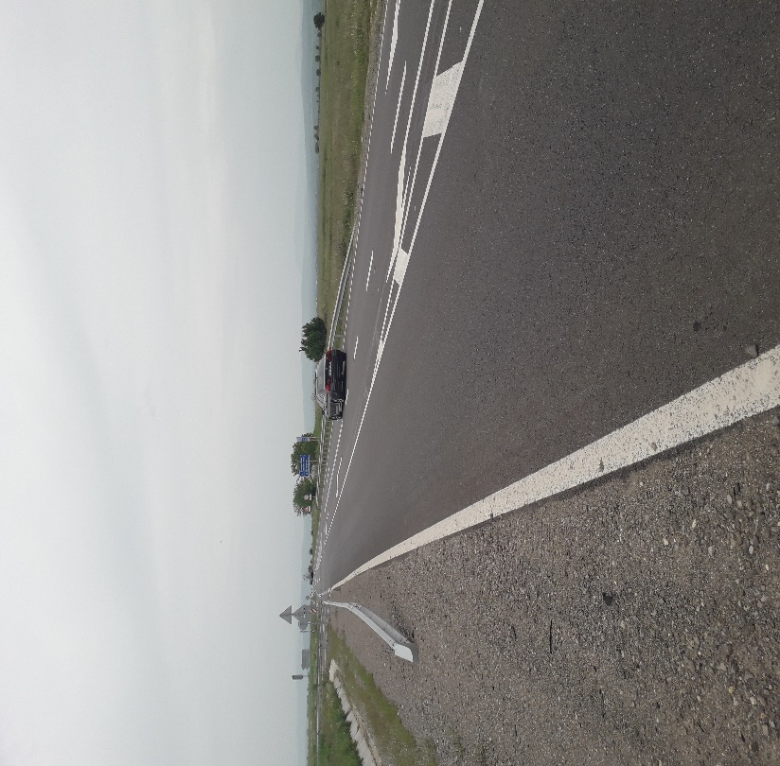
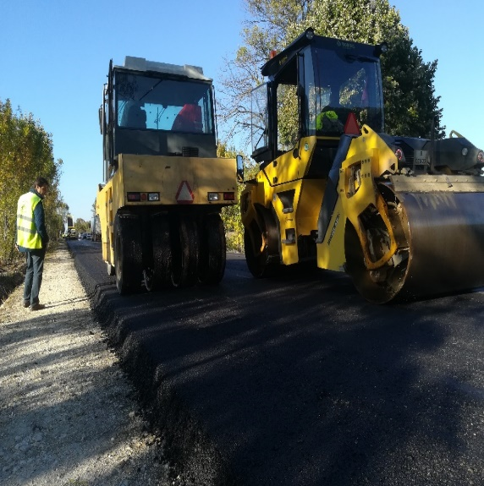
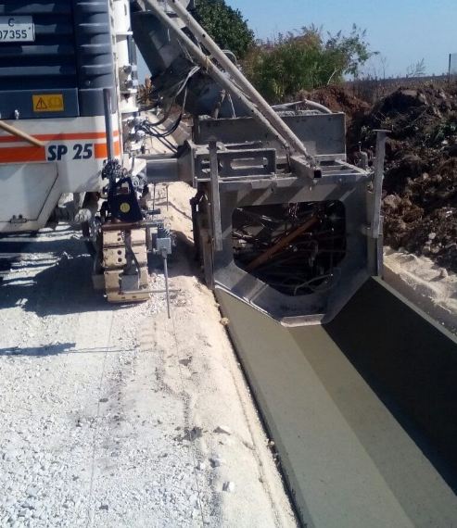
НАПРЕДЪК В ИЗПЪЛНЕНИЕТО НА ИНДИКАТОРИТЕ
ПО 7 „Регионална пътна инфраструктура“
Степен на изпълнение – 73,4%
Прогноза – 98 %
За допълнителна информация по отношение на актуалната степен на изпълнение на програмата може да посетете страницата на https://www.eufunds.bg/
Notes:
С успешното приключване на оставащите проекти в изпълнение се очаква индикаторът да бъде изпълнен на 98%.

Slide 17
ИЗПЪЛНЕНИЕ НА ГОЛЕМИ ПРОЕКТИ
ПО ОПРР
Проект „Интегриран столичен градски транспорт – фаза ІІ“ - бенефициент Столична община
Реализирани дейности:
Реконструкция на трамваен релсов път по ул. "Каменоделска" от кръстовището с бул. "К. Стоилов" до крайно трамвайно ухо;
Доставка на 13 броя нископодови съчленени трамвайни мотриси;
Доставка и монтаж на 220 броя електронни информационни табла;
Доставка и монтаж на оборудване за сигнализация за преминаване с приоритет по трамвайни трасета и главни транспортни коридори – Transit signal priority (TSP);
Изпълнение на Компонент 5 „Реконструкция на трамваен релсов път по бул. "Цар Борис" III -24 месеца.
Старт на изпълнението: 09.04.2021 г.
Въведена етапност на изпълнението
Изпълнение на част А (от пл. „Руски паметник“ до ухо „Княжево“) – 55% изпълнение (изпълнен изцяло етап 1 – от пл. „Руски паметник“ до ухо „Бъкстон“).
Изпълнение на част Б (от ухо „Съдебна палата“ до пл. „Руски паметник“) – изпълнение на 100%.
Срок на договора за предоставяне на БФП - 21.11.2023 г.
За допълнителна информация по отношение на актуалната степен на изпълнение на програмата може да посетете страницата на https://www.eufunds.bg/

Slide 18
ИЗПЪЛНЕНИЕ НА ГОЛЕМИ ПРОЕКТИ
ПО ОПРР
Проект № BG16RFOP001-4.001-0001 „Подкрепа за развитие на системата за спешна медицинска помощ” – бенефициент Минстерство на здравеопазването
Дейност 1 - Изпълнение на СМР:
  48 броя договора с изпълнители на СМР за 112 обекта;
  24 завършени обекта;
  5 прекратени договора за 15 обекта.
Дейност 2 - Доставка и монтаж на специализирано медицинско оборудване и медицинско и технологично обзавеждане:
  Доставено е цялото медицинско оборудване;
  Процедура за избор на изпълнители по реда на ЗОП с предмет „Закупуване на технологично оборудване - за 1 обобособена позиция избран изпълнител; 3 позиции прекратена (предстои нова процедура)
Дейност 3 - Доставка на медицински превозни средства:
  Доставени общо 357 линейки;
Обществената поръчка „Доставка на линейки за спешна медицинска помощ тип B с повишена проходимост“ (42 бр. линейки.) - прекратена!!!
Срок на договора за за предоставяне БФП - 23.12.2023 г.
За допълнителна информация по отношение на актуалната степен на изпълнение на програмата може да посетете страницата на https://www.eufunds.bg/
Notes:
Проект № BG16RFOP001-4.001-0001 „Подкрепа за развитие на системата за спешна медицинска помощ”
Дейност 1 - Изпълнение на СМР по КОМПОНЕНТ №1.
Сключени са 46 броя договора с изпълнители на СМР, в обхвата на които попадат 105 обекта – ново строителство и преустройство. На този етап са завършени СМР дейности, съставени Актове 15 и входирани искания към общините за издаване на удостоверения за Въвеждане в експлоатация за общо 18 обекта.
2. Дейност 2 - Доставка и монтаж на специализирано медицинско оборудване и медицинско и технологично обзавеждане по КОМПОНЕНТ №2.
Доставено е цялото медицинско оборудване от недиагностичен тип в изпълнение на Договор № РД-11-526 / 20.10.2020г. с изпълнител „Сиконикс груп“ ЕООД. Изпълнителят на договора е процес на монтаж и въвеждане в експлоатация на оборудването в обектите на проекта.
По договор с изпълнител „Пи Кей Сайънтифик“ ЕООД, са доставени и въведени в експлоатация за филиалите за спешна помощ и за Спешните отделения на лечебните заведения 234 бр. хладилници за лекарствени средства, от които 202 броя от 158 литра са във Филиалите за спешна помощ и в Спешните отделения на лечебните заведения, а 32 броя от 273 литра са само за Спешните отделения на лечебните заведения.
Процедура за избор на изпълнители по реда на ЗОП с предмет „Закупуване на технологично оборудване в изпълнение на проект „Подкрепа за развитие на системата за спешна медицинска помощ“ по ОПРР 2014-2020 г. Наличие на избран изпълнител по 1 обособена позиция но няма подписан договор към момента. За останалите 3 обособени позиции е прекратена поръчката. Необходимост от нова.
3. Дейност 3 - Доставка на медицински превозни средства по КОМПОНЕНТ №3.
Доставени са последните 78 бр. линейки, от които:
- 44 бр. линейки за спешна медицинска помощ - тип B по Договор № ВG16RFOP001-4.001-0001-C01-D-01 (РД-11-425/15.11.2018 г.) с изпълнител „София Франс Ауто“ АД и предмет доставка, гаранционно и сервизно обслужване на 185 броя линейки, оборудването към тях, медицинското оборудване и медицинската апаратура в тях;
- 34 бр. линейка за интензивна медицинска грижа - тип C по Договор № ВG16RFOP001-4.001-0001-C01-D-02 (РД-11-426/15.11.2018 г.) с изпълнител „София Франс Ауто“ АД и предмет доставка, гаранционно и сервизно обслужване на 95 броя линейки, оборудването към тях, медицинското оборудване и медицинската апаратура в тях. Предстои окончателно плащане по двата договора.
С Решение № РД-11-390/26.07.2021 г. на Възложителя е прекратена обществената поръчка „Доставка на линейки за спешна медицинска помощ тип B с повишена проходимост“, тъй като подадените за участие оферти не отговарят на предварително обявените условия за изпълнение.
15 март 2022 г обявена нова обществената поръчка „Доставка на линейки за спешна медицинска помощ тип B с повишена проходимост“ (42 бр. линейки.). Срок за кандидатстване – 11 април 2022 г.
Сключен е анекс за удължаване на срока на АДБФП до 23.12.2023 г.
По проект „Подкрепа за развитие на системата за спешна медицинска помощ“ на Министерство на здравеопазването са одобрени авансови плащания в размер на 57 225 746,44 лв. и междинни плащания в размер на 51 409 201,70 лв. В тази връзка, общо заложеният лимит по проекта е в размер на 108 634 948,14 лв. Реално разплатените средства по наредени плащания от бенефициента възлизат на 76 380 537,03 лв.

Slide 19
НАПРЕДЪК В ИЗПЪЛНЕНИЕТО НА ФИНАНСОВИТЕ ИНСТРУМЕНТИ ПО ФИНАНСОВИ ПОСРЕДНИЦИ
Напредък по изпълнение на ФИ по ОПРР по данни на ФнФ към 10 ноември 2022 г.
- Приоритетна ос 1 „Устойчиво и интегрирано градско развитие“
Общ портфейл (договорен + индикативен) по ПО1 | 311 492 712,90 лв.
Общо одобрени по Приоритетна ос 1 | 234 712 566,85 лв.
Общо договорени за Приоритетна ос 1 | 228 883 309,26 лв.
Общ разплатени за Приоритетна ос 1 | 106 030 331,61 лв.
% от ЗЛ договорен + индикативен портфейл по ПО1 | 132,61%
Общо % Одобрени по ПО1 от ресурса по ОС | 99,92%
Общо % Договорени с крайни получатели по ПО1 от ресурса по ОС | 97,44%
Общо % Разплатени с крайни получатели по ПО1 от ресурса по ОС | 45,14%
- Приоритетна ос 6 „Регионален туризъм“
Общо одобрени по Приоритетна ос 6 | 15 472 434,00 лв.
Общо договорени за Приоритетна ос 6 | 15 449 904,00 лв.
Общо разплатени за Приоритетна ос 6 | 3 747 892,73 лв.
Общо % Одобрени по ПО6 от ресурса по ОС | 18,14%
Общо % Договорени с крайни получатели по ПО6 от ресурса по ОС | 18,11%
Общо % Разплатени с крайни получатели по ПО6 от ресурса по ОС | 4,39%
За допълнителна информация по отношение на актуалната степен на изпълнение на програмата може да посетете страницата на https://www.eufunds.bg/

Slide 20
НАПРЕДЪК В ИЗПЪЛНЕНИЕТО НА ФИНАНСОВИТЕ ИНСТРУМЕНТИ ПО ОПРР
Приоритетна ос 1 „Устойчиво и интегрирано градско развитие“: 234,9 млн. лв. за финансови инструменти
1) ФГР София: напредък: наличен ресурс за ФИ по Оперативно споразумение: 70,5 млн. лв.; договорени: 41,7 млн. лв. (59,1%); разплатени: 23,1 млн. лв. (32,8%);
2) ФГР Юг: напредък: наличен ресурс за ФИ по Оперативното споразумение: 82,2 млн. лв.; договорени: 102,2 млн. лв. (124,3%); разплатени: 55,5 млн. лв. (67,5%); портфейл (договорен + индикативен): 121 млн. лв. (147,1%)
Създадена възможност при необходимост за прехвърляне на ресурс по ФИ между ФГР София и ФГР чрез изменени Оперативни споразумения между ФМФИБ и ДЗЗД ФУГ
3) ФГР Север: напредък: наличен ресурс за ФИ по Оперативното споразумение: 82,2 млн. лв.; договорени: 85 млн. лв. (103,4%); разплатени: 27,3 млн. лв. (33,3%); договорен допълнителен ресурс по ФИ с Анекс № 2 към ОС в размер на 2,7 млн. лв.
За допълнителна информация по отношение на актуалната степен на изпълнение на програмата може да посетете страницата на https://www.eufunds.bg/

Slide 21
НАПРЕДЪК В ИЗПЪЛНЕНИЕТО НА ФИНАНСОВИТЕ ИНСТРУМЕНТИ ПО ПРИОРИТЕТНИ ОСИ
Приоритетна ос 6 „Регионален туризъм“: 85,3 млн. лв. за ФИ; договорени 15,4 млн. лв. (18%); разплатени: 3,7 млн. лв. (4,39%)
Проблеми при изпълнението на ПО6:
- Изчерпване на БФП с одобрението на 17 проекта;
Липса на интерес от крайните получатели за изпълнение на проекти изцяло с кредитен ресурс;
Крайната дата на инвестиране наближава (31.12.2023): няма време за структуриране и изпълнение на допълнителни инвестиции;
Разплащанията по ФИ се извършват след частта от финансирането по БФП, която финансира дейностите по СМР;
Необходимост от индексация на ресурса във връзка с повишение на цените на строителните материали;
Обществени поръчки и срокове за съгласуване с НИНКН.
За допълнителна информация по отношение на актуалната степен на изпълнение на програмата може да посетете страницата на https://www.eufunds.bg/
Notes:
Приоритетна ос 6 „Регионален туризъм“: 85,3 млн. лв. за ФИ; договорени 15,4 млн. лв. (18%); разплатени: 2,3 млн. лв. (0,02%)
Проблеми по време на изпълнението на ПО6:
- Изчерпване на БФП за 17 проекта;
Липса на интерес от крайните получатели за изпълнение на проекти изцяло с кредитен ресурс;
Крайната дата на инвестиране наближава (31.12.2023): няма време за структуриране и изпълнение на допълнителни инвестиции;
Разплащанията по ФИ се извършват винаги след частта от финансирането по БФП, която финансира дейностите по СМР;
Необходимост от индексация на ресурса във връзка с повишение на цените на строителните материали.

Slide 22


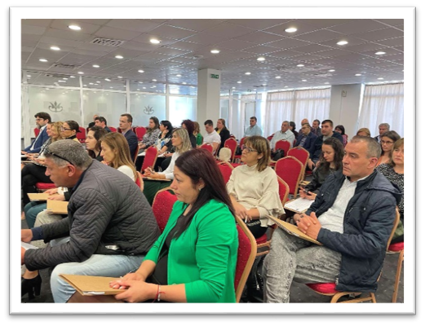
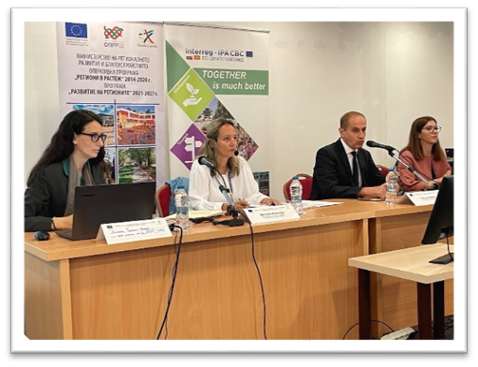
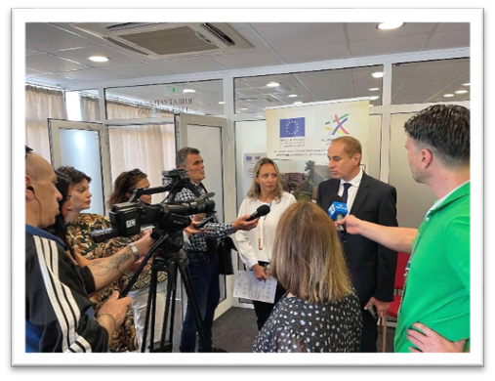
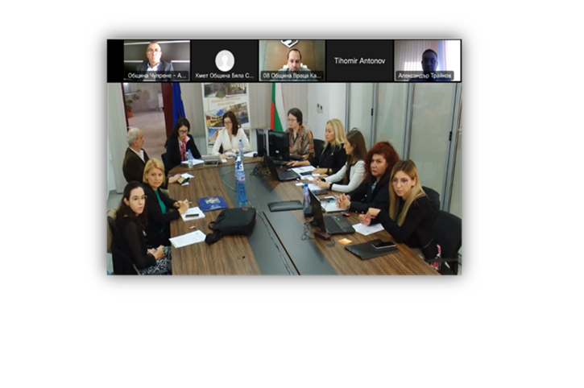
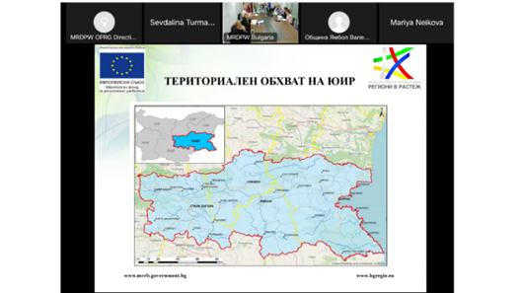
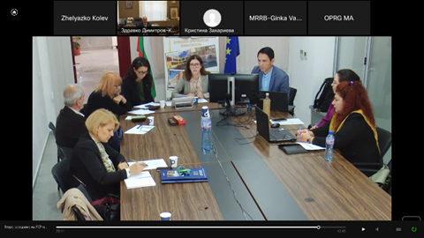
Информация и комуникация
Проведени информационни дни в седем области на страната за представяне на изпълнението на ОПРР 2014-2020 г. и ПРР 2021-2027 г.
Проведени шест заседания на Регионалните съвети за развитие на регионите за планиране от ниво 2

Slide 23

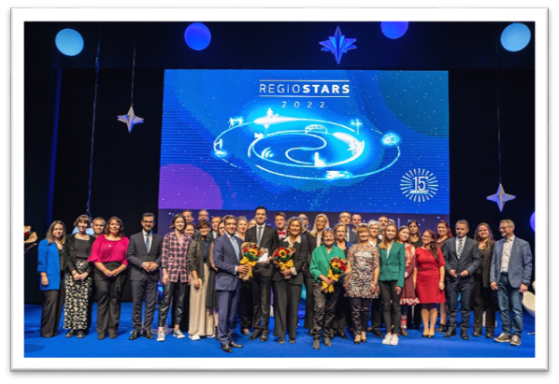
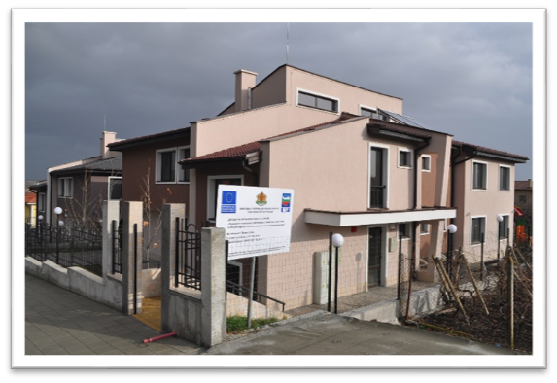
Информация и комуникация
В периода от м. март до декември 2022 г. УО на ОПРР има публикувани над 20 прессъобщения и новини на интернет страницата bgregio.eu и eufunds.bg;
Проект по ОПРР 2007-2013 г. „Изграждане на центрове за настаняване от семеен тип на територията на Община Бургас в подкрепа на социалната интеграция на деца в риск“, е сред финалистите в конкурса „Regiostars 2022“ на Европейската комисия.

Slide 24
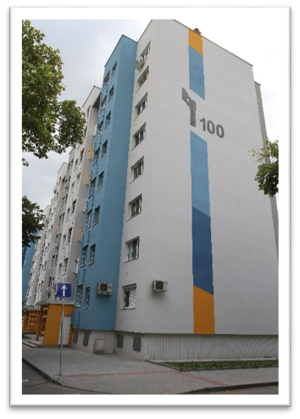
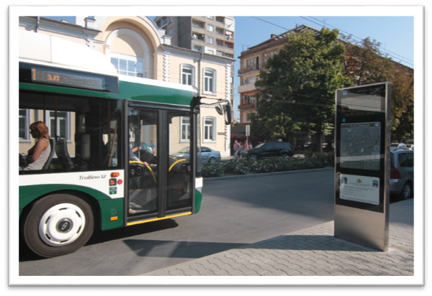
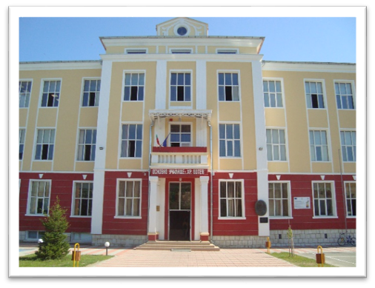

Проект „Европа в България: общо бъдеще“
МРРБ и УО на ОПРР стартира фотоконкурс на тема „ОПРР обновява и вдъхновява – покажи ни най-добрите обекти от твоя град“. Конкурсът ще продължи до 6 декември 2022 г.

Slide 25
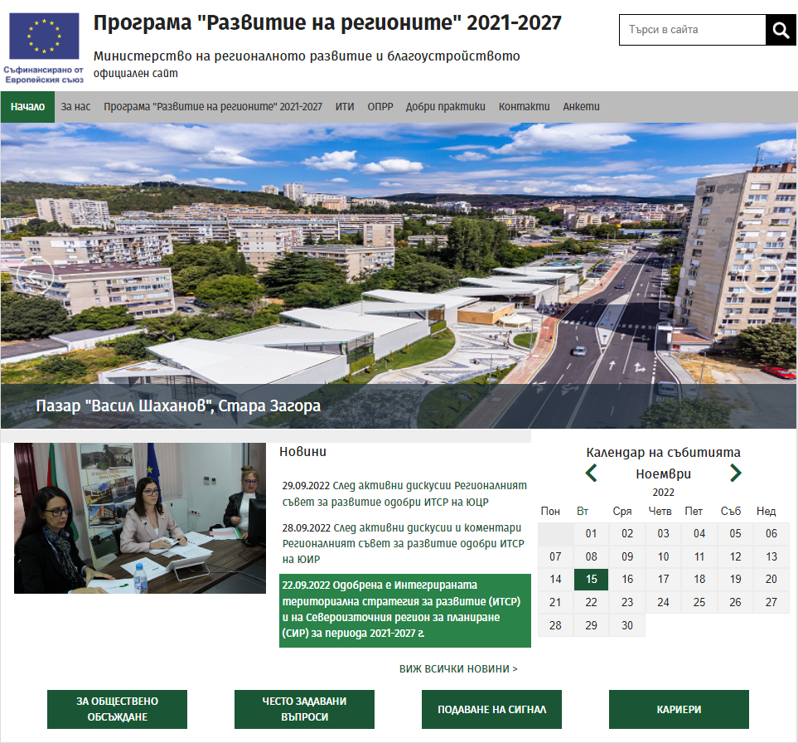
Нова интернет страница на програмата
Структурата на сайта е изработена след провеждане на дискусии със заинтересовани страни и партньори, съобразена с всички съвременни изисквания и стандарти за организация;
Основна цел на организацията на информацията в сайта е тя да бъде поместена по начин, който да бъде лесен и логичен за бързо откриване от всеки потребител.
За допълнителна информация по отношение на актуалната степен на изпълнение на програмата може да посетете страницата на https://www.eufunds.bg/

Slide 26

Благодаря за вниманието!
30 ноември 2022 г.
гр. Стара Загора

